Slide 1

元祖和集合

Slide 2

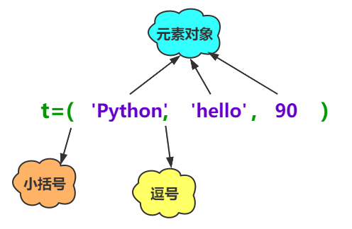
什么是元组
黑猫编程
blackcat1995.com
元组
Python内置的数据结构之一，是一个不可变序列
不可变序列与可变序列
不变可变序列:字符串、元组
不变可变序列：没有增、删，改的操作
可变序列:列表、字典
可变序列：可以对序列执行增、删、改操作，对象地址不发生更改

Slide 3



元组的创建方式
黑猫编程
blackcat1995.com
元组的创建方式
直接小括号
使用内置函数tuple()
只包含一个元组的元素需要使用逗号和小括号

Slide 4
为什么要将元组设计成不可变序列
黑猫编程
blackcat1995.com
在多任务环境下，同时操作对象时不需要加锁
因此，在程序中尽量使用不可变序列
注意事项：元组中存储的是对象的引用
a)如果元组中对象本身不可变对象，则不能再引用其它对象
b)如果元组中的对象是可变对象，则可变对象的引用不允许改变，但数据可以改变

Slide 5

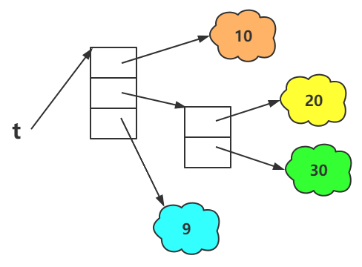
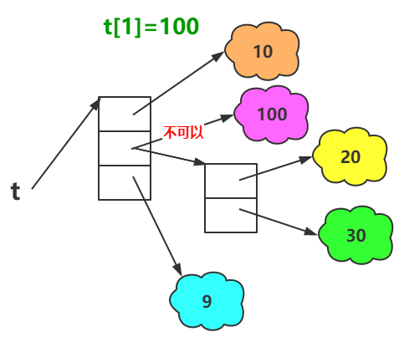
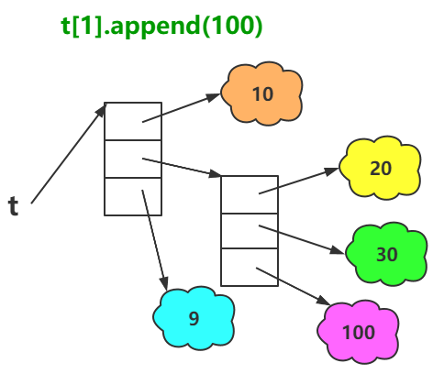
黑猫编程
blackcat1995.com

Slide 6
元组的遍历
黑猫编程
blackcat1995.com
元组是可迭代对象，所以可以使用for...in进行遍历
t=tuple(('Python','hello',90))
for item in t:
print(item)

Slide 7
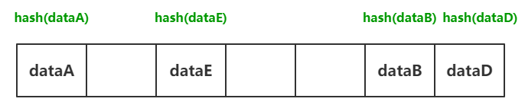
什么是集合
黑猫编程
blackcat1995.com
集合
Python语言提供的内置数据结构
与列表、字典一样都属于可变类型的序列
集合是没有value的字典

Slide 8

集合的创建方式
黑猫编程
blackcat1995.com
直接{ }
使用内置函数set()
s=set(range(6)) print(s) print(set([3,4,53,56])) print(set((3,4,43,435))) print(set('Python')) print(set({124,3,4,4,5})) print(set())

Slide 9
集合的相关操作
黑猫编程
blackcat1995.com
集合元素的判断操作
in或not in
集合元素的新增操作
调用add()方法，一次添加一个元素
调用update()方法至少添加一个元素
集合元素的删除操作
调用remove()方法，一次删除一个指定元素，如果指定的元素不存在抛出KeyError
调用discard()方法，一次删除一个指定元素，如果指定的元素不存在不抛异常
调用pop()方法，一次只删除一个任意元素
调用clear()方法，清空集合

Slide 10
集合间的关系
黑猫编程
blackcat1995.com
两个集合是否相等
可以使用运算符==或!=进行判断
一个集合是否是另一个集合的子集
可以调用方法issubset进行判断B是A的子集
一个集合是否是另一个集合的超集
可以调用方法issuperset进行判断A是B的超集
两个集合是否没有交集
可以调用方法isdisjoint进行判断
A
B
A
B
A
B
有交集
无交集

Slide 11
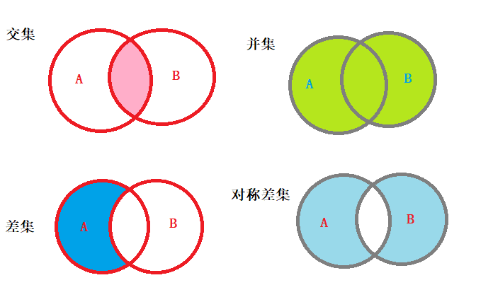
集合的数学操作
黑猫编程
blackcat1995.com

Slide 12
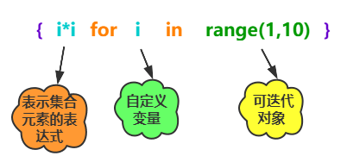
集合生成式
黑猫编程
blackcat1995.com
用于生成集合的公式
将{}修改为[]就是列表生成式
没有元组生成式

Slide 13
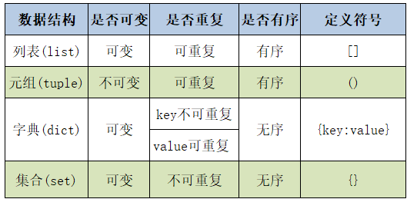
列表、字典、元组、集合总结
黑猫编程
blackcat1995.com

Slide 14
知识点总结
黑猫编程
blackcat1995.com
使用{}花括号
创建集合
内置函数set()
使用()小括号
创建元组
集合的遍历
集合生成式
元组
内置函数tuple()
add()
for...in
集合
元组的遍历
for...in
新增
update()
不可变序列
remove()
discard()
删除
pop()
可变序列
clear()

